Slide 1

Geavanceerde methoden

Slide 2
Overzicht
Methoden overloaden
Optionele parameters
Named parameters

Slide 3
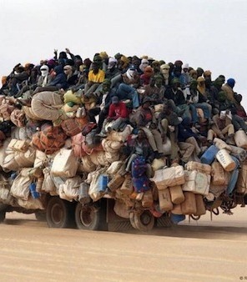
Methoden overloaden

Slide 4
Method overloading
static void Main(string[] args)
{
Console.WriteLine(ComputeArea(5, 6));
}
static int ComputeArea(int h, int w)
{
int sq = h*w;
return sq;
}
Wat als je nu de oppervlakte van een cirkel ipv rechthoek wenst te berekenen?

Slide 5
Overloading Methods
Methode overloaden=
Meerdere methoden schrijven met dezelfde naam
Compiler kan aan de hand van meegegeven parameters zien welke versie moet geladen worden.
Methoden zijn correct overloaded als:
Methodenaam & returntime dezelfde zijn, maar de parameter lijst is verschillend

Slide 6
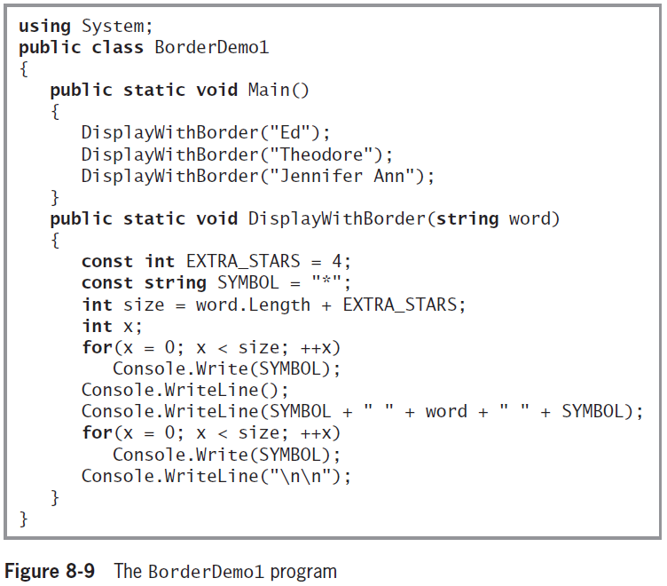
Overloading Methods (cont'd.)

Slide 7
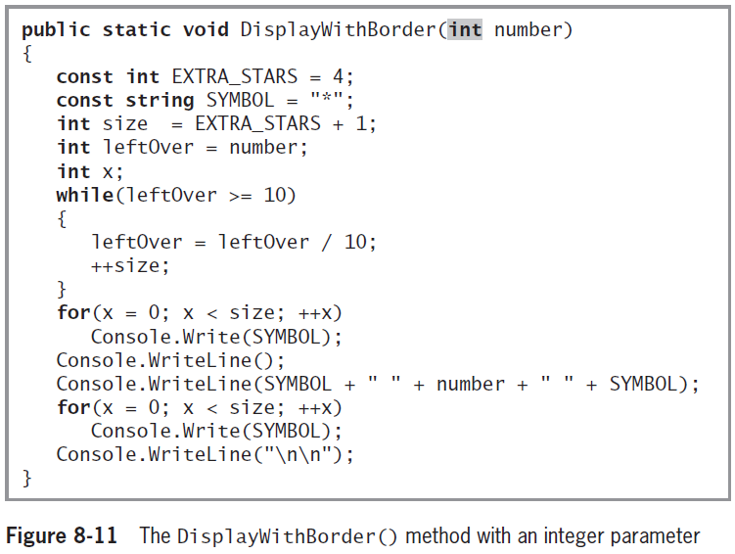
Overloading Methods (cont'd.)

Slide 8
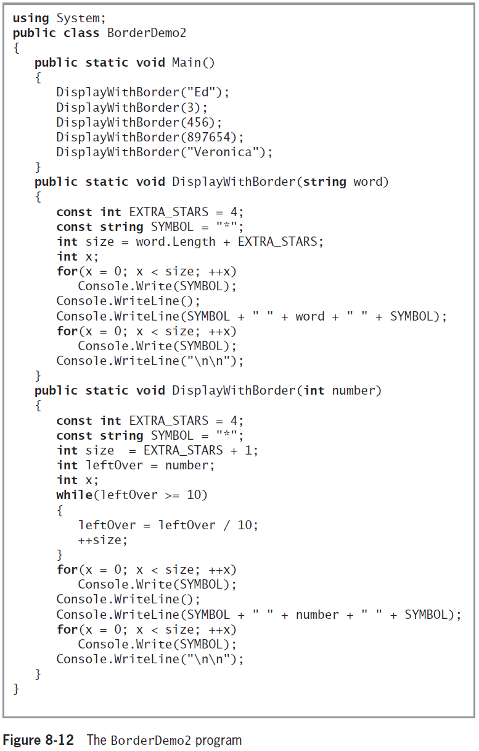

Slide 9
Method overloading
static void Main(string[] args)
{
Console.WriteLine($"Rechthoek: {ComputeArea(5, 6)}");
Console.WriteLine($"Circle: {ComputeArea(7)}");
}
static int ComputeArea(int h, int w)
{
int sq = h*w;
return sq;
}
static int ComputeArea(int radius)
{
int sq =(int) (Math.PI*radius*radius);
return sq;
}

Slide 10

Method overloading
static void Main(string[] args)
{
Console.WriteLine($"Rechthoek: {ComputeArea(5, 6)}");
Console.WriteLine($"Circle: {ComputeArea(7)}");
}
static int ComputeArea(int h, int w)
{
int sq = h*w;
return sq;
}
static int ComputeArea(int radius)
{
int sq =(int) (Math.PI*radius*radius);
return sq;
}

Slide 11
Understanding Overload Resolution
“Overload resolution”
Proces waarbij C# regels hanteert om te bepalen welke overloaded versie uitgevoerd moet worden
Toepasbare methoden
Set van methoden die, gegeven de parameters, kan uitgevoerd worden
“Betterness rules”
Effectieve regels die C# toepast om te bepalen welke versie moet uitgevoerd worden.
Zelfde sort regels als die wanneer impliciete casting kan toegepast woden.

Slide 12

Betterness rule
static void Main(string[] args)
{
Console.WriteLine($"Circle 1: {ComputeArea(7)}");
Console.WriteLine($"Circle 2: {ComputeArea(7.5)}");
Console.WriteLine($"Circle 3: {ComputeArea(7.3f)}");
}
static int ComputeArea(int radius)
{
int sq =(int) (Math.PI*radius*radius);
return sq;
}
static int ComputeArea(double radius)
{
int sq = (int)(Math.PI * radius * radius);
return sq;
}

Slide 13
Betterness rule
static void Main(string[] args)
{
Console.WriteLine($"Circle 1: {ComputeArea(7)}");
Console.WriteLine($"Circle 2: {ComputeArea(7.5)}");
Console.WriteLine($"Circle 3: {ComputeArea(7.3f)}");
}
static int ComputeArea(int radius)
{
int sq =(int) (Math.PI*radius*radius);
return sq;
}
static int ComputeArea(double radius)
{
int sq = (int)(Math.PI * radius * radius);
return sq;
}

Slide 14
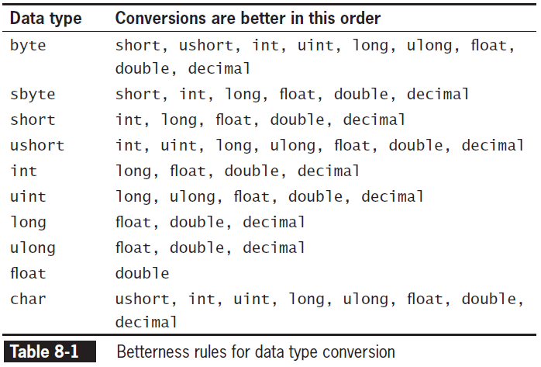
Understanding Overload Resolution (cont'd.)
Voorbeeld: als je een int aan een methode meegeeft en er is geen methode met int als parametertype dan zal eerst de long-versie gekozen worden (indien aanwezig) anders float, dan double, etc.

Slide 15
Maar…
static void Main(string[] args)
{
Toonverhouding(5, 3.4);
Toonverhouding(6.2, 3);
}
static void Toonverhouding(int a, double b)
{
Console.WriteLine($"{a}/{b}");
}
static void Toonverhouding(double a, int b)
{
Console.WriteLine($"{a}/{b}");
}

Slide 16

But…
static void Main(string[] args)
{
Toonverhouding(5, 3.4);
Toonverhouding(6.2, 3);
}
static void Toonverhouding(int a, double b)
{
Console.WriteLine($"{a}/{b}");
}
static void Toonverhouding(double a, int b)
{
Console.WriteLine($"{a}/{b}");
}
De eerste parameter die past…hier is geen probleem.

Slide 17

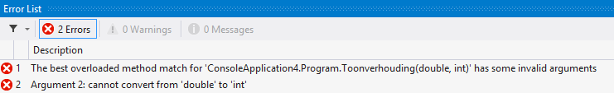
Ambigious overload
static void Main(string[] args)
{
Toonverhouding(5.6, 3.4);
}
static void Toonverhouding(int a, double b)
{
Console.WriteLine("{0}/{1}", a, b);
}
static void Toonverhouding(double a, int b)
{
Console.WriteLine("{0}/{1}", a, b);
}
Ambiguous method
Compiler kan niet bepalen welke overloaded versie moet geladen worden

Slide 18

Veschillende return types?
Methoden met identieke namen MAAR verschillende return types…
Worden niet overloaded

Slide 19

Optional/Default

Slide 20
Optional Parameters
Optional parameter=
Parameter waar een standaard waarde reeds wordt toegekend indien deze geen waarde bij aanroep krijgt
Maak een parameter optioneel door een standard waarde in de methode signature mee te geven.
Optionele parameters in een parameter lijst moeten ACHTER de niet optionele parameters staan.

Slide 21
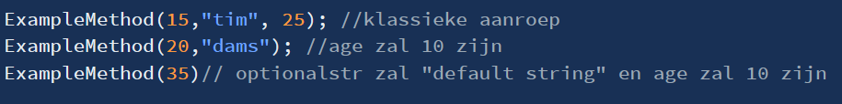
Voorbeeld
Geldige manieren om aan te roepen:
Niet geldig:

Slide 22
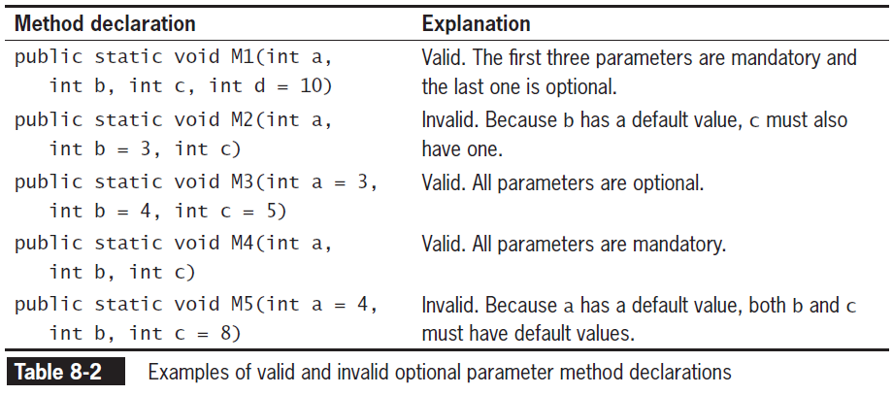
Geldig of niet?

Slide 23
Geldig of niet?

Slide 24
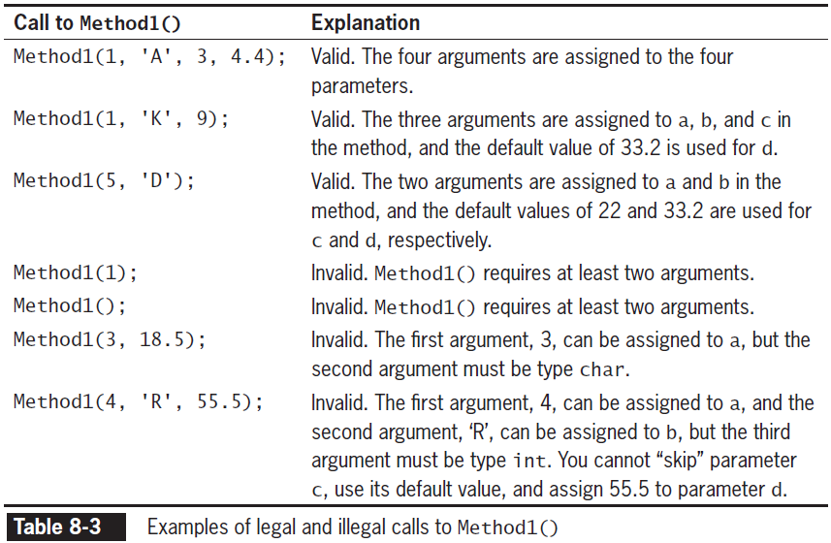
Geldig of niet?

Slide 25
Geldig of niet?

Slide 26
Named parameters

Slide 27
Named parameters
Sinds C# 4.0: laat optionele parameters er uit en roep de overige parameters met hun naam aan
Named mogen in eender welke volgorde geplaatst worden
MAAR ze moeten NA de unnamed parameters komen (tenzij C# 7.2)
Gebruik de naam van de parameter, gevolgd door ‘:’ en de waarde

Slide 28
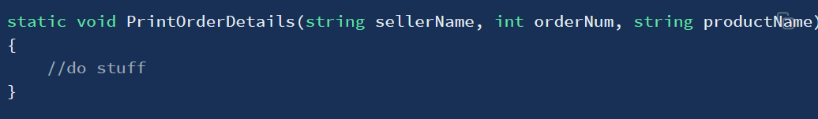
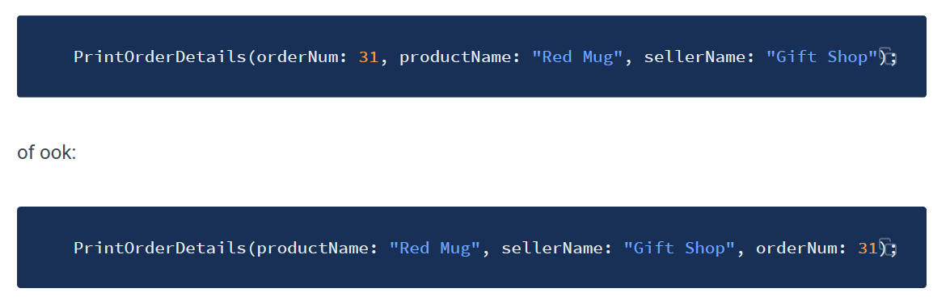
Aanroep voorbeelden:

Slide 29
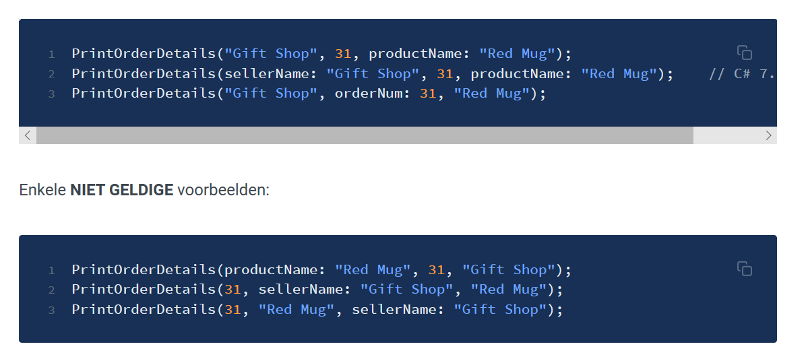
Combinatie named en unnamed parameters

